Slide 1
HASSAS TARIM ve OTOMATİK DÜMENLEME
Emrah Yıldırım
eyildirim@amasyadsyb.org

Slide 2
İçerik
Hassas Tarım Nedir?
Neden Hassas Tarım?
Hassas Tarım Deyince;
Akıllı Sensörler
Nedir? Nasıl Kullanılır?
Kullanım Alanları
Nesnelerin İnterneti
Nedir? Nasıl Kullanılır?
Örnekler
4. Gelecekte Bizi Neler Bekliyor?
Verim Haritalama
Nedir? Nasıl Kullanılır?
GPS sistemi
Otomatik Dümenleme
Nedir? Nasıl Kullanılır?
Oluşturan Ekipmanlar

Slide 3
HASSAS TARIM NEDİR?

Slide 4
NEDEN HASSAS TARIM ?

Slide 5
Neden Hassas Tarım?
Düşük Maliyet
%15 gübreden - %15 yakıttan - %20 ilaçtan
Yüksek Verim
Verimin Kalitesinde Artış
Birim Alanda Yetiştirilen Ürün Miktarında Artma
Zamandan Tasarruf
İş Gücünden Tasarruf
Temiz Çevre

Slide 6
HASSAS TARIM DEYİNCE?
Notes:
HASSAS TARIM DEYİNCE AKLINIZA NELER GELİYOR?
SİZCE NASIL YAPILIR BU HASSAS TARIM?

Slide 7
Hassas Tarım Deyince;
Akıllı Sensörler
Verim Haritalama
Nesnelerin İnterneti
Otomatik Dümenleme

Slide 8
Akıllı Sensörler
Hayatımızın her alanında işimizi kolaylaştıran ve bizi yönlendiren araçlardır.

Slide 9
Akıllı Sensörler;
Kullanım Alanları
Ekim
Gübreleme
Hasat

Slide 14
Nesnelerin İnterneti
İnternete bağlanabilen ve belirli bir miktar veriyi hafızasında tutabilen nesnelere ‘Nesnelerin İnterneti’ diyoruz.

Slide 17
Verim Haritalama
.
Arazinin her metrekaresinden aldığımız verim miktarını görebildiğimiz ve hesaplayabildiğimiz bir harita sistemi.

Slide 18
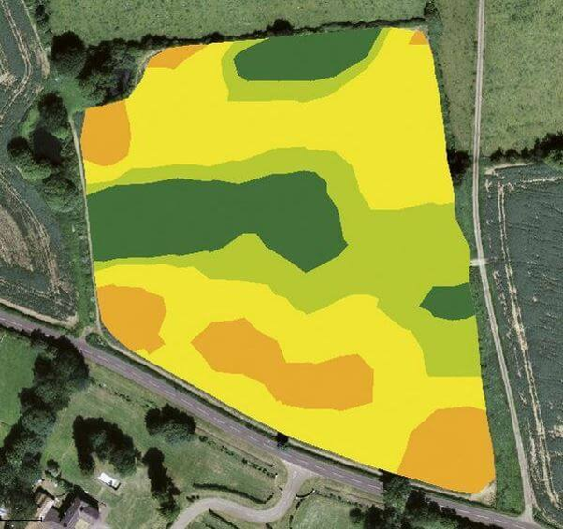

Slide 20
OTOMATİK DÜMENLEME

Slide 21
Otomatik Dümenleme
Otomatik Dümenleme Nedir?
Oluşturan Ekipmanlar
Uydu Alıcısı
Ekran
Direksiyon
Kullanım Şekilleri
Sim kart
RTK(Baz İstasyonu)
Doğrudan Uydudan Veri Alarak
Faydaları

Slide 22
Otomatik Dümenleme Sistemi Nedir?
Herhangi bir sürücüye ihtiyaç duymadan bir tarım makinasını belirlenen rotada hareket etmesini sağlayan sistemdir.

Slide 23
Otomatik Dümenleme Sistemi Nasıl Çalışır?
GPS (Küresel Konulama Sistemi)

Slide 30
Kriterler | Dümenleme Yardımı

Slide 32
En iyi giriş düzeyi sinyal şimdi daha iyi
Önceden +/- 23 cm olarak iyileştirilen
geçişten geçişe doğruluktan
faydalanabilirsiniz.
Ücretsizdir ve GLONASS dahildir.
Yeni SF3 sinyali, geçişten geçişe +/- 3 cm’lik doğruluk ve 9 aylık sezon içi yinelenebilirlik sunar. Çekme gücü SF2’den 4 kata kadar daha hızlıdır. Böylece sıra başında beklemeden veya kaliteden ödün vermeden arazide daha uzun süre çalışabilirsiniz.

Slide 33
GRUP ÇALIŞMASI

Slide 34
Teşekkür ederim
Emrah Yıldırım
eyildirim@amasyadsyb.org

